Slide 1
Требињско-фочанска регија
Природно-географска и друштвено-географска обиљежја, природни потенцијали и развојни процеси

Slide 2
Географски положај
Требињско-фочанска регија обухвата јужни дио РС и одређена је развојним утицајем и гравитационим дометом два њена најважнија урбана центра- Требињем и Фочом.
Издужена је у меридијанском правцу и им лошу саобраћајну повезаност са остатком РС (преко превоја Рогој), а бољу са сусједном Србијом, Црном Гором и дубровачким приморјем.
На сјеверу граничи са Сарајевско-зворничком регијом РС, на Истоку са Србијом и Црном Гором, на југу са Хрватском и на западу са ФБиХ.
Има око 7000 км² површину.

Slide 3
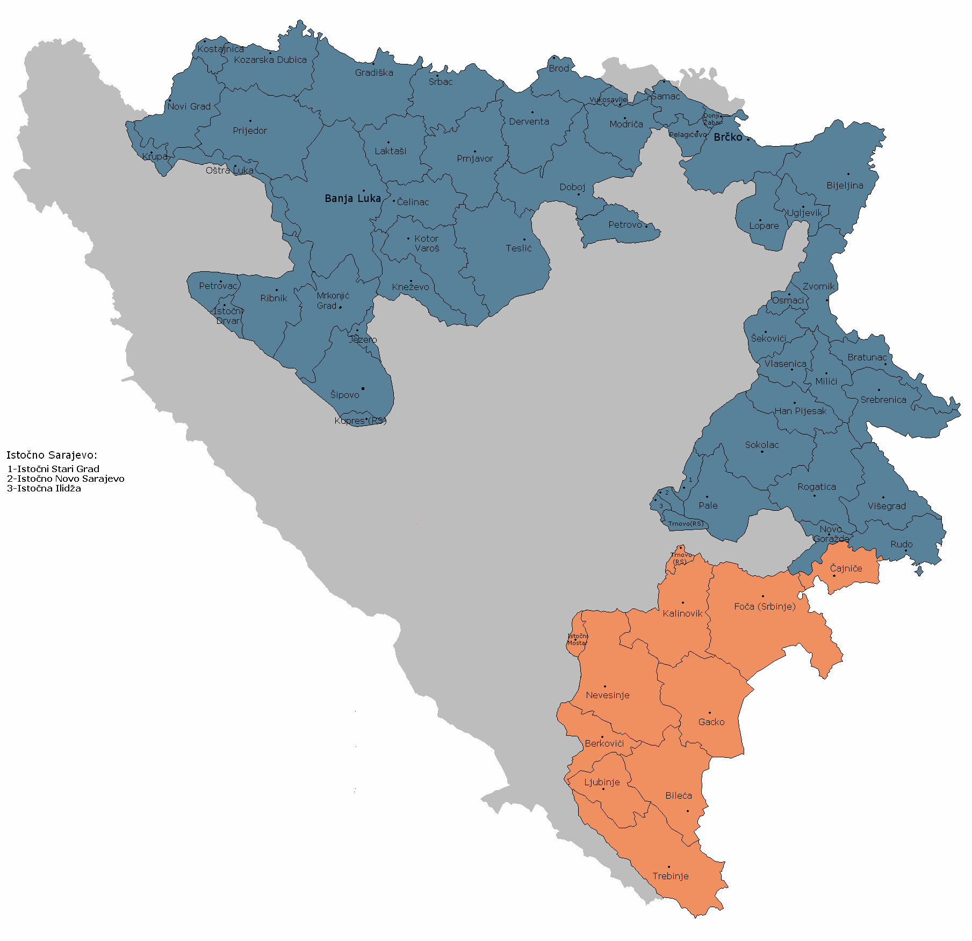
Геог. положај требињско-фочанске регије

Slide 4
Природно-географске одлике
Дијелови регије припадају планинско-котлинској (сјевер- Фочанска мезорегија) и приморској (југ- требињска мезорегија) природногеографској области.
Фочанска мезорегија обухвата Сјеверну Херцеговину, а Требињска Источну Херцеговину.
Фочанска мезорегија се пограшно назива Старом Херцеговином чији је само мањи дио.
Источна Херцеговина са центром у Требињу је у зони спољашњих Динарида (оријентисани ка Јадранском мору), док Фочанска мезорегија припада унутрашњим Динаридима (оријентисани ка Панонском басену).

Slide 5
У погледу геолошке грађе Источне Херцеговине добру заступљеност имају тријаски, јурски и кредни (ера мезозоика) кречњаци а у басенима Гатачког и Невесињског поља се јављају неогени (језерски) седименти богати угљем.
Њу чине три различите природне цјелине: Хумине, Рудине и планински простор.
Хумине (име по средњовјековним обласима Хуму и Захумљу) су најнижи дио Херцеговине око Требиња (Попово, Требињско и Љубињско поље).
Рудине се налазе сјеверније и обухватају Билећко, Фатничко и Дабарско поље.
Планинском простору припадају висока поља- Гатачко и Невесињско и ободне планине.

Slide 6
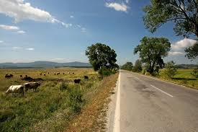
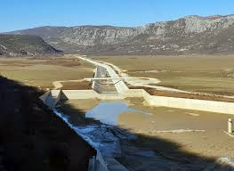
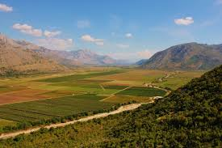
Према доле: Гатачко, фатничко и попово поље

Slide 7
Сјеверна Херцеговина је простор покривеног крша и има другачију физиономију од области Источне Херцеговине (типичне крашке форме рељефа)
То је област високих планина (Маглић, Лелија, Зеленгора...), котлина и ријечних долина.
Добро је покривен шумом.
У басену Миљевине су лежишта мрког угља.

Slide 8
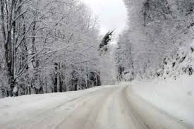
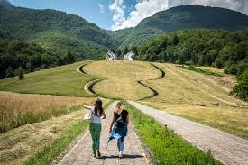
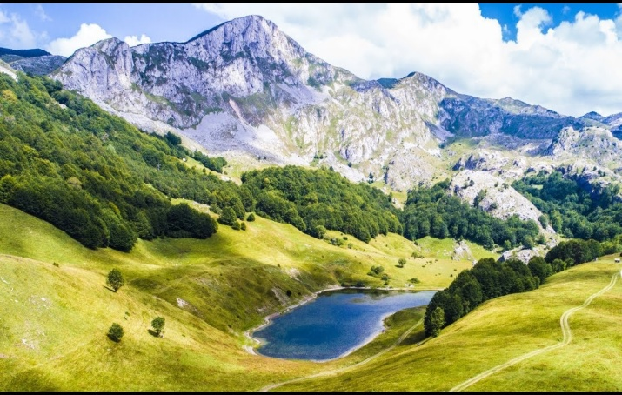
Према доле: Превој рогој, Сутјеска и планина Зеленгора

Slide 9
Клима регије је диференцирана: на југу измјењена медитеранска (Хумине), Прелазна ка планинској (Рудине), планинска на планинама сјеверног дијела регије и умјерено-континенталана у долинама и котлинама.
У вегетацијском погледу ниска Херцеговина је покривена деградираним шумама- макијом, поља су покривена тврдим травамаа а планински обронци бјелогорицом, црногорицом и пашњацима.

Slide 10
Природни потенцијали
Значајан је хидропотенцијал Требишњице
Простор националног парка Сутјеска са прашумом Перућицом
Ток Дрине
Угаљ код Миљевине
Плодно тло крашких поља
Шумски комплекси

Slide 11
Друштвено-географске одлике
Требињско-фочанска регија је најријеђе насељена и популационо најмања регија РС.
Густина насељености је свега око 17 стан./км²
Ово је регија депопулације села усљед процеса индустрализације и урбанизације али и интензивних миграција у економски развијеније области ширег географског окружења.
Регију одликује разбијени тип сеоских насеља.
Бошњачка насеља су збијеног типа.
Требиње је централно насеље и главни развојни центар Источне Херцеговине.

Slide 12
Фоча је центар дијела Старе Херцегвине на сјеверу ове нодално-функционалне регије.
У регији се налази укупно осам урбаних центара са одређеним првредним функцијама које су резултат процеса економског развоја прије али и послије грађанског рата у БиХ.
Индустрија је од највећег значаја док у запуштеним селима се јавља потреба ревитализације аграрнрне производње, нарочито у оквиру крашких поља.
У погледу привреде регија има индустријско-аграрна обиљежја.
Посебно мјесто у структури привреде има електропривреда (хидроелектране на требишњици и термоелектрана Гацко).
У новије вријеме у аграру се издаја као важнија дјелатност узгој винове лозе али и прерада у квалитетнеа вина.
Сточарство има екстензивна обиљежја (на планинама је заступљен облик катунског сточарства).

Slide 13
У новије вријеме на значају добија туризам.
Туристичке потенцијале представљају планински простори, национални парк, ријеке и језера, градске амбијенталне цјелине (нарочито Требиње), бројни манастари (нпр. Тврдош, Херцеговачка Грачаница....),локалитети са стећцима, средњовјековни градови (Кључ и Ластва), меморијални споменици...

Slide 14
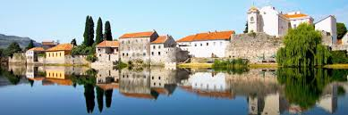
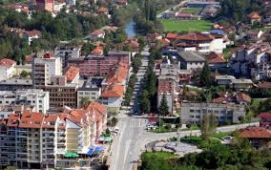
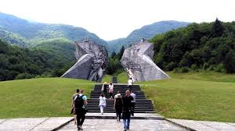
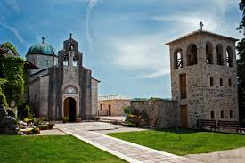
Требиње
Фоча
Тјентиште
Тврдош

